Slide 1
Bytové spoluvlastnictví
JUDr. Lukáš Hadamčík, Ph.D.

Slide 2
Sektory bydlení
Veřejný nájemní sektor
Neziskový sektor
Soukromé nájemní bydlení
Družstevní sektor
Vlastnický sektor
    pro stát nízké fiskální náklady
    pro vlastníka vysoký společenský status
    problém „negative equity“

Slide 3
Patrové vlastnictví na našem území
typické zejména pro židovské ghetto v Praze
v roce 1857 rozhodnutím Vrchního zemského soudu v Praze bylo patrové vlastnictví deklarováno jako protiprávní
nařízení ministerstva vnitra a spravedlnosti č. 1/1857 ř. z., o zákazu dělení domů v Království Českém
    rozhodné datum 27. 12. 1856
zákon č. 50/1879 ř. z., o dělení budov podle materiálních podílů
v současné době lze ve větším množství nalézt v Boskovicích na Moravě, Třebíči, Kolíně a Velkém Meziříčí.

Slide 4
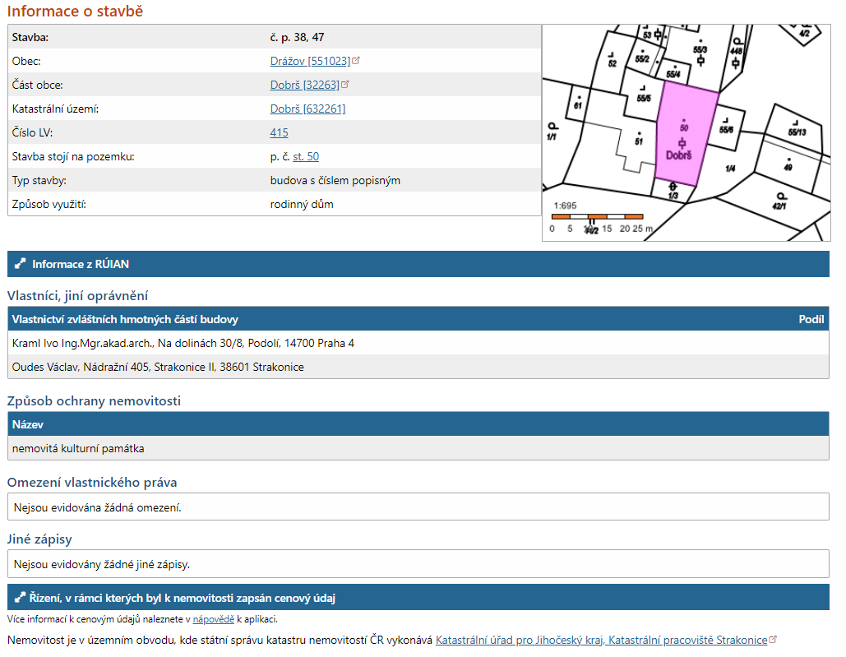
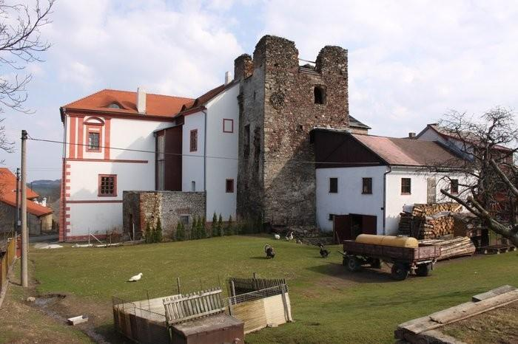
Tvrz Dobrš
- Vlastnictví zvláštních hmotných částí budovy

Slide 5
Osobní vlastnictví bytů
zákon č. 52/1966 Sb., o osobním vlastnictví bytů
dodnes přežívající pojmosloví
Nevyřčený účel zákona
    vymanit se z přidělovací pravomoci národních výborů
    možnost vyhnout se předpisům o nadměrných bytech
    byt mohl mít až 5 místností a 120 m²
  institut nebyl hojně využíván (po revoluci 0,75 % bytů v osobním vlastnictví)
  vedle toho institut osobního užívání bytu (§ 152 a násl. z. č. 40/1964 Sb.
  v původním znění a z. č. 41/1964 Sb., o hospodaření s byty)
  a též zákon č. 27/1959 Sb., o družstevní bytové výstavbě

Slide 6
Bytové vlastnictví po revoluci
zákon č. 72/1994 Sb., o vlastnictví bytů
    zvláštní druh spoluvlastnictví domu
    vlastník bytu + spoluvlastník společných částí domu
  zákon č. 89/2012 Sb., občanský zákoník
    § 1158 a násl. – Bytové spoluvlastnictví

Slide 7
Teoretické koncepce bytového vlastnictví
Štefan Luby
Monistické teorie – jediným předmětem vlastnictví je dům, nebo byt (52/1966)
Dualistické teorie
    ve spoluvlastnickém pojetí (72/1994)
    dávající přednost vlastnictví bytu
  Dualisticko-monistická teorie (89/2012)
  Antivlastnické teorie

Slide 8
Přechodné ustanovení
§ 3063 o. z.: „Nabyl-li vlastnického práva alespoň k jedné jednotce v domě s byty a nebytovými prostory přede dnem nabytí účinnosti tohoto zákona nabyvatel podle zákona č. 72/1994 Sb. [...] vznikne i po dni nabytí účinnosti tohoto zákona vlastnické právo k dalším jednotkám v tomto domě podle dosavadních právních předpisů.“
KANCL 7 a 16
26 Cdo 3862/2015, publikované jako R 21/2017

Slide 9
Dva druhy jednotek
vymezené podle z. v. b.
    1 731 324 bytových jednotek (k 1. 1. 2018)
  vymezené podle o. z.
    90 399 bytových jednotek (k 1. 1. 2018)

Slide 10
Aktuální právní úprava
o. z.
    § 1158 - § 1222 bytové spoluvlastnictví
      novela z. č. 163/2020 účinnost od 1. 7. 2020
    § 1127 právní jednání týkající se společné věci
    § 214 - § 302 spolek
    § 118 - § 209 právnické osoby
  nařízení vlády č. 366/2013 Sb.
  zákon č. 311/2013 Sb.
  zákon č. 67/2013 Sb.

Slide 11
Jednotka
§ 1159 – jednotku tvoří vždy společně
    byt jako prostorově oddělená část domu
    podíl na společných částech nemovité věci
nemovitá věc
podlahová plocha - § 2, 3 nařízení vlády č. 366/2013 Sb.

Slide 12
Společné části
základní vymezení - § 1160 odst. 1
co je vždy společnou částí - § 1160 odst. 2
    pozemek, na němž byl dům zřízen, nebo věcné právo, jež vlastníkům jednotek zakládá právo mít na pozemku dům
    stavební části podstatné pro zachování domu včetně jeho hlavních konstrukcí, a jeho tvaru i vzhledu
    stavební části podstatné pro zachování bytu jiného vlastníka jednotky
    zařízení sloužící i jinému vlastníku jednotky k užívání bytu
§ 1222
    výčet společných částí – nařízení vlády č. 366/2013 Sb.
podíly na společných částech - § 1161
    Neurčí-li se podíly na společných částech se zřetelem k povaze, rozměrům a umístění bytu nebo jako stejné, platí, že jsou stanoveny poměrem velikosti podlahové plochy bytu k celkové podlahové ploše všech bytů v domě.
Notes:
26 Cdo 779/2022
V prohlášení podle § 1168 o. z. musí být obligatorně určen jako společná část pouze pozemek, na němž je dům zřízen. Je na vůli původce prohlášení, zda vymezí jako společné části i jiné pozemky, které funkčně souvisejí s provozem a správou domu, nebo zda vlastníkům jednotek zajistí jejich užívání jiným způsobem.

Slide 13
Vznik jednotky
výstavba domu - § 1163
zápis do veřejného seznamu § 1164
    prohlášení vlastníka § 1166
    dohoda spoluvlastníků / manželů § 1164 odst. 2
  rozhodnutí soudu § 1165

Slide 14
Prohlášení
náležitosti § 1166
    slouží k „rozškatulkování“ domu do jednotek
    součástí již nemusí být pravidla pro správu
    pokud však nemá vzniknout SVJ, mělo by prohlášení pravidla pro správu obsahovat (počítá s tím § 1191)
  vady prohlášení § 1168
  změny prohlášení § 1169
Notes:
26 Cdo 3314/2023
Řízení o určení změny neplatnosti prohlášení vlastníka (§ 1169 o. z.) je řízení sporné.
26 Cdo 3352/2021
Zjistí-li soud v průběhu řízení o neplatnost rozhodnutí shromáždění vlastníků, že rozhodnutí je zdánlivé, rozhodne z úřední povinnosti, že o rozhodnutí shromáždění nejde (§ 90 odst. 1 z. ř. s.).
29 ICdo 34/2015
Jestliže bytové jednotky byly zapsány do katastru nemovitostí (na základě prohlášení vlastníka) a vlastnické právo k nim nabyly další osoby, nelze podle § 1167 o. z. po 1. lednu 2014 prohlášení vlastníka prohlásit za neplatné ani určit, že vlastnické právo dalších osob k bytovým jednotkám nevzniklo, a to bez ohledu na to, že prohlášení vlastníka i vlastnické právo k jednotkám byly vloženy do katastru nemovitostí před 1. lednem 2014. Případné vady prohlášení (jímž byly v budově vymezeny jednotky) lze odstranit postupem podle § 1168 o. z.

Slide 15
Vady prohlášení
neurčitě nebo nesprávně vymezená jednotka
odstraní
    původce prohlášení
    vlastníci dotčených jednotek
    soud
  neurčité nebo nesprávné určení podílu na společných částech – nepřihlíží se k tomu
Notes:
26 Cdo 1811/2020
Městská část spravující jednotky, které jí svěřil vlastník – hlavní město Praha, má právní zájem na odstranění vad prohlášení podle § 1168 o. z.
Účastníky řízení podle § 1168 o. z. o odstranění vad prohlášení musí být všichni vlastníci jednotek dotčení vadami prohlášení.

Slide 16
Změna prohlášení
písemný souhlas dotčených vlastníků (oprávněných ze zajištění)
souhlas většiny hlasů vlastníků jednotek
souhlas shromáždění není vyžadován
použije se i na prohlášení podle § 4 z. č. 72/1994 Sb.
zjednodušený režim § 1169 odst. 2
možný soudní přezkum jako u rozhodnutí shromáždění
Notes:
26 Cdo 1301/2019
Přenechání části pozemku (společných částí domu) do výlučného užívání jednoho z bytových vlastníků je možné provést změnou prohlášení ve smyslu § 1169 o. z.

Slide 17
Práva a povinnosti vlastníků jednotek
právo užívat byt a společné části domu § 1175
právo stavebně upravovat byt a povinnost oznámit a umožnit kontrolu prováděných prací (§ 1182)
právo nahlížet do podkladů ve věcech správy § 1179
povinnost řídit se pravidly pro správu domu § 1176
oznamovací povinnost § 1177, § 1182
povinnost platit příspěvky na správu nemovité věci (§ 1180) a zálohy na služby (§ 1181)
povinnost zdržet se všeho, co brání údržbě, opravám, atd. § 1183
povinnost umožnit přístup do bytu § 1183
právo na náhradu škody vzniklé poškozením jednotky § 1183 odst. 2
právo rozdělit právo k jednotce na podíly § 1185
prodej jednotky § 1184
Notes:
26 Cdo 287/2018
Práva jednotlivých vlastníků jednotek jsou omezena stejným vlastnickým právem ostatních vlastníků jednotek. Podle § 1175 odst. 1 o. z. vlastník jednotky má právo svobodně spravovat, výlučně užívat a uvnitř stavebně upravovat svůj byt jakož i užívat společné části, nesmí však ztížit jinému vlastníku jednotky výkon stejných práv ani ohrozit, změnit nebo poškodit společné části. Poruší-li vlastník jednotky tyto povinnosti, může se dotčený vlastník domáhat ochrany svého vlastnického práva. podle citovaného ustanovení. Půjde-li o změnu společných částí domu, je třeba za „dotčené“ vlastníky považovat všechny vlastníky jednotek v domě. Byť je společenství vlastníků oprávněno v rámci správy domu podat negatorní žalobu podle ustanovení § 126 odst. 1 obč. zák. (nyní § 1042 o. z.) proti osobě, která neoprávněně zasahuje do práv vlastníků jednotek ke společným částem domu, není tím vyloučeno, aby se jednotliví vlastníci jednotek domáhali ochrany svých práv samostatně, jsou-li pro to splněny předpoklady.
26 Cdo 2359/2018
Pro právní režim užívání společných prostor v rámci bytového spoluvlastnictví lze aplikovat zásadu přiměřenosti (proporcionality) stanovenou obecně pro obsah vlastnického práva (§ 1012 o. z.), případně speciálně pro imise (§ 1013 o. z.), a dovodit, že vlastník jednotky nesmí užívat společné prostory takovým způsobem, kterým by nad míru přiměřenou poměrům ztížil užívání těchto prostor ostatním vlastníkům jednotek.
26 Cdo 381/2019
Vlastník bytové jednotky má právo svobodně spravovat, výlučně užívat a uvnitř stavebně upravovat svůj byt jakož i užívat společné části, nesmí však ztížit jinému vlastníku jednotky výkon stejných práv ani ohrozit, změnit nebo poškodit společné části. Půjde-li o změnu společných částí domu, jsou k žalobě na odstranění neoprávněného zásahu, kterého se dopustil vlastník jednotky nebo osoba, která jednotku se souhlasem jejího vlastníka užívala, jsou aktivně věcně legitimováni také všichni vlastníci jednotek v domě. Vlastnictví bytu nebo nebytového prostoru je z podstaty věci nutně omezeno v rozsahu, ve kterém je třeba respektovat nutnost hospodaření s budovou jako celkem.
26 Cdo 1653/2020
Vztah mezi společenstvím vlastníků jednotek a vlastníkem jednotky, tykající se plateb záloh na správu domu a pozemku a úhrad za služby spojené s užíváním jednotky, je vztahem závazkovým (obligačním), vyplývajícím z jiné právní skutečnosti.
26 Cdo 2734/2020
Nebylo-li vyúčtování služeb řádné (v souladu se smlouvou a předpisy jej regulujícími), poskytovatel služeb (pronajímatel, společenství vlastníků atd.) svou povinnost provést vyúčtování služeb nesplnil a jeho povinnost trvá i nadále.
26 Cdo 1859/2019
Nebudou-li stanovy vyžadovat, aby společný zástupce předložil písemnou plnou moc, může o svém oprávnění jednat za ostatní spoluvlastníky (druhého manžela) informovat společenství ústně, nejčastěji při zjišťování prezence. I když výslovně neprohlásí, že zastupuje také ostatní spoluvlastníky (druhého manžela), může jeho zástupčí oprávnění podle okolností vyplývat i ze skutečnosti, že se jako jediný spoluvlastník (jeden z manželů) dostaví na shromáždění a jiný spoluvlastník (druhý manžel) nedá před zahájením shromáždění relevantním způsobem najevo své námitky, a konkludentně tak vyjádří souhlas s tím, aby ho přítomný spoluvlastník (manžel) zastupoval. Jde-li o jednotku, která je ve společném jmění manželů, spravují ji oba manželé nebo jeden z nich podle dohody. Samotným hlasováním nedochází k nakládání se součástí společného jmění, nemění se podstata společného jmění ani se nesnižuje (nezvyšuje) jeho hodnota. Jedná se o obvyklé a pravidelné jednání spojené s vlastnictvím jednotky v režimu bytového spoluvlastnictví a s tím souvisejícím členstvím ve společenství vlastníků.

Slide 18
Převod jednotky
náležitosti smlouvy – obecná ustanovení o smlouvách
povinnost převodce předložit nabyvateli potvrzení o dluzích § 1186 odst. 2
přechod dluhů na nabyvatele § 1186 odst. 2, převodce má postavení ručitele
předkupní právo prvního nájemce po rozdělení na jednotky § 1187
převod jednotky v domech právnických osob § 1188
Notes:
26 Cdo 2923/2022
Pro předkupní právo upravené pro účely bytového spoluvlastnictví v ustanovení § 1187 odst. 1 o. z. se nepoužijí ustanovení § 2143, § 2145, § 2146 a zejména § 2147 o. z.
26 Cdo 774/2019
V § 1186 odst. 2 zákona č. 89/2012 Sb., ve znění do 30. 6. 2020, upravuje zákonný přechod dluhu převodce na příspěvcích na správu domu a pozemku na nabyvatele v případě převodu jednotky (změnu v osobě dlužníka), netýká se plnění spojených nebo souvisejících s užíváním bytu (služeb).
26 Cdo 557/2019
V § 1186 odst. 2 o. z. je upraven zákonný přechod dluhu v případě převodu jednotky (změnu v osobě dlužníka), v případě přechodu vlastnického práva se neuplatní.
26 Cdo 3862/2015
Smlouva o převodu vlastnictví bytové jednotky uzavřená po 1. lednu 2014 se řídí ustanoveními zákona č. 89/2012 Sb. (§ 3028 odst. 1 a 2 o. z.); bytová jednotka vzniklá do 31.12.2013 se v takové smlouvě vymezí podle dosavadních právních předpisů (§ 3063 o. z.).
Má-li oprávněný nájemce v zákoně upraven způsob, jak se v případě porušení předkupního práva upraveného v § 1187 odst. 1 věty první o. z. domoci vlastnictví jednotky (§ 2144 odst. 1 o. z.), je vyloučena úvaha o neplatnosti smlouvy porušující jeho předkupní právo k jednotce při jejím prvním převodu.

Slide 19
Správa domu a pozemku
základní vymezení - § 1189
podrobněji část čtvrtá nařízení vlády č. 366/2013 Sb.
bez vzniku SVJ – institut správce
se vznikem SVJ

Slide 20
Bez vzniku SVJ
správce
    osoba uvedená v prohlášení § 1193
    majoritní vlastník
    volba správce
    práva a povinnosti
    odvolání správce
  ochrana minoritních vlastníků – hlasování podle podílů (většina hlasů všech vlastníků jednotek) i podle hlav (většina všech vlastníků jednotek)
  solidární odpovědnost vlastníků § 1192

Slide 21
Společenství vlastníků jednotek
Zvláštní právnická osoba (korporace)
    s omezenou subjektivitou – zajišťování správy domu a pozemku
      § 1194 odst. 1 a § 1195 až 1197
    a nuceným členstvím
      § 1194 odst. 2
  Za dluhy společenství členové (vlastníci jednotek) ručí v poměru podle velikosti svého podílu na společných částech § 1194 odst. 2 věta druhá.

Slide 22
Společenství vlastníků jednotek
nevzniká ze zákona
musí být založeno v domě, v němž je alespoň pět jednotek, z nichž alespoň čtyři jsou ve vlastnictví čtyř různých vlastníků – při porušení blokace převodů § 1198 odst. 2
může být jednočlenné
založení
    schválením stanov na ustavující schůzi – většina hlasů všech vlastníků
    shoda všech vlastníků na obsahu stanov
    přijetí stanov jediným vlastníkem – nevyžaduje formu veřejné listiny
  vznik – zápisem do veřejného rejstříků § 1204
  stanovy § 1200
  změna stanov
    není obecně vyžadována forma veřejné listiny pro změnu stanov
Notes:
7 Cmo 229/2015 R 23/2017
Ke změně stanov společenství vlastníků jednotek vzniklých před 1.1.2014 není třeba formy notářského zápisu.
27 Cdo 4337/2019
1. Účelem omezení obsaženého v § 1201 o. z. je ochrana a právní jistota zájemců o nabytí vlastnického práva k jednotkám vymezeným v prohlášení vlastníka či smlouvě o výstavbě.
2. Smysl a účel ustanovení § 1201 o. z. nevyžaduje, aby nebylo přihlíženo ke změně stanov společenství vlastníků provedené před vznikem společenství spočívající toliko v odlišném určení prvních členů jeho statutárního orgánu.
3. Změnu stanov společenství vlastníků v určení prvních členů statutárního orgánu společenství je možné provést jedině dohodou všech zakladatelů společenství, kteří byli stranami smlouvy o výstavbě, či změnou původního prohlášení vlastníka.

Slide 23
Orgány SVJ - § 1205
nejvyšší orgán – shromáždění
statutární orgán – výbor, předseda SVJ
další orgány (např. kontrolní komise)
předpoklady pro výkon funkce § 1205 odst. 2
členem voleného orgánu nemusí být jen vlastník jednotky
o. z. nestanoví počet členů volených orgánů

Slide 24
Rozhodování SVJ
shromáždění vlastníků
    všichni vlastníci jednotek § 1206
    počet hlasů vlastníka – odpovídající jeho podílu na společných částech
    kvorum § 1206 odst. 2
      pro usnášeníschopnost – přítomnost vlastníků jednotek s většinou hlasů
      pro přijetí rozhodnutí
        souhlas většiny přítomných vlastníků
        stanovy mohou určit vyšší počet hlasů
    náhradní shromáždění § 1210 – alespoň 40 % všech hlasů
    hlasování per rollam § 1211 - § 1214
    působnost § 1208, lze vykonávat i působnost náležející vlastníkům jednotek § 1221 odst. 2
  statutární orgán
    ostatní případy (to, co nepatří do působnosti shromáždění)
Notes:
26 Cdo 1051/2019
Vlastník jednotky je oprávněn se účastnit shromáždění společně se svým zástupcem. Vlastník jednotky, kterému byla znemožněna účast na shromáždění, má zpravidla důležitý důvod pro přezkum rozhodnutí přijatých na tomto shromáždění.
26 Cdo 810/2019
Je-li shromáždění nejvyšším orgánem společenství vlastníků, pak právo účastnit se zasedání shromáždění a jeho prostřednictvím se podílet na chodu společenství patří mezi základní práva vlastníků jednotek. Účelem právní úpravy svolání zasedání shromáždění je zajistit, aby vlastníci jednotek mohli toto své právo realizovat. Je však – logicky vzato – zapotřebí, aby byli s dostatečným časovým předstihem informováni o tom, že je svoláváno zasedání shromáždění, kdy (který den a v kolik hodin) a kde (na jakém místě) se zasedání bude konat, jaký bude pořad zasedání a přijetí jakých usnesení je navrhováno, a aby si tak mohli vytvořit předpoklady pro účast na něm. Povinností subjektu, který zasedání shromáždění svolává, je učinit vše, co po něm lze spravedlivě požadovat, aby takovou informovanost vlastníků jednotek zajistil.
26 Cdo 3777/2019
Pro účely posouzení, zda shromáždění platně přijalo napadená usnesení, je nezbytné předně zjistit, jak stanovy společenství upravují pravidla pro rozhodování shromáždění vlastníků jednotek. Způsob hlasování shromáždění, při němž budou – nejprve sečteny hlasy vlastníků jednotek hlasujících proti přijetí navrženého usnesení s hlasy vlastníků jednotek, kteří následně vyjádří vůli zdržet se hlasování, přičemž počet hlasů učiněných ve prospěch přijetí navrženého usnesení se poté určí odečtem uvedeného součtu od celkového počtu hlasů vlastníků jednotek přítomných na shromáždění, pak bude možné považovat za přípustný pouze za předpokladu, že s ním budou Stanovy výslovně počítat.
26 Cdo 2062/2020
Usnesení shromáždění, které mění stanovy společenství vlastníků tak, že zmírňuje (snižuje) požadavek na usnášeníschopnost shromáždění pod zákonem stanovenou hranici (tj. určuje, že shromáždění je způsobilé usnášet se již za přítomnosti vlastníků jednotek, kteří mají méně než většinu všech hlasů), odporuje donucujícímu ustanovení § 1206 odst. 2 věty první o. z. Zbývá dodat, že právním následkem tohoto stavu pak je, že se na dotčené usnesení hledí, jako by nebylo (vůbec) přijato. O tom, že na usnesení shromáždění vlastníků se hledí, jako by nebylo přijato, přitom rozhodne soud v tom smyslu, že o rozhodnutí orgánu právnické osoby nejde, i bez návrhu.
26 Cdo 854/2022
Společenství vlastníků se při úpravě svých stanov (jejich změně) může (je oprávněno) pohybovat pouze v rámci kompetencí vyplývajících z jeho působnosti. Rozhodne-li shromáždění společenství vlastníků prostřednictvím stanov o omezení vlastnického práva vlastníků jednotek ohledně užívání bytu, jde o rozhodnutí, které bylo přijato v záležitosti, o které tento orgán nemá působnost rozhodnout, a hledí se na ně, jako by nebylo přijato (§ 245 o. z.).
26 Cdo 778/2023
Podklady pro zasedání shromáždění mohou být dodány vlastníkům jednotek (fyzicky) zpravidla společně s pozvánkou na shromáždění, nebo zpřístupněny na místě, o kterém svolavatel shromáždění vlastníky informuje v pozvánce, a to obvykle od doručení této pozvánky, i kdyby se tak výjimečně nestalo, musí jim být k dispozici po dobu, která vlastníkům jednotek poskytne dostatek času, aby se s nimi seznámili.
26 Cdo 1767/2024
Vlastník jednotky má právo nahlížet do hlasovacích lístků ostatních vlastníků jednotek odevzdaných při hlasování per rollam.
26 Cdo 1900/2024
Za vyhrazení si působnosti podle § 1208 písm. i) o. z. je možné považovat i samotné rozhodnutí shromáždění o otázce, která podle zákona ani stanov společenství nespadá do výlučné působnosti statutárního orgánu.
Shromáždění je oprávněno udělit statutárnímu orgánu pokyn, jakým způsobem má postupovat při provádění stavební úpravy, o níž předtím rozhodlo podle § 1208 písm. e) bod 2 o. z.

Slide 25
Soudní přezkum
jen rozhodnutí shromáždění
    přijatá - § 1209 odst. 1
    nepřijatá - § 1209 odst. 3
  nově nejen neplatnost, ale věcný přezkum - § 1209 odst. 2
  neplatnost podle § 258
Notes:
26 Cdo 3645/2016
Návrh na vydání rozhodnutí podle § 1209 odst. 1 věty první za středníkem o. z. o dočasném zákazu jednat podle rozhodnutí shromáždění, jehož platnost je zpochybňována, je návrhem na nařízení předběžného opatření. Použijí se proto mj. i ustanovení § 75b o. s. ř. o povinnosti navrhovatele složit jistotu a § 75c odst. 2 o. s. ř. (soud rozhodne o návrhu bezodkladně, popř. nejpozději do sedmi dnů od podání návrhu).
26 Cdo 1657/2018
Ustanovení § 260 o. z., týkající se neplatnosti rozhodnutí orgánu spolku, se ve spojení s § 1221 o. z. použije přiměřeně i v poměrech společenství vlastníků.
Vlastník jednotky je oprávněn nechat se zastoupit na shromáždění jinou osobou (odlišnou od vlastníka jednotky).
26 Cdo 4567/2016
Aby soud mohl učinit (kladný) závěr o tom, že napadené usnesení shromáždění vlastníků bylo (skutečně) přijato v rozporu se zákonem či stanovami společenství, musí být nejprve splněna podmínka, že k přezkumu napadeného usnesení existuje důležitý důvod ve smyslu § 1209 odst. 1 o. z.
26 Cdo 2360/2016
Lhůta podle § 1209 odst. 1 zákona č. 89/2012 Sb., občanského zákoníku, je lhůtou hmotněprávní prekluzivní a počíná běžet od okamžiku, kdy se přehlasovaný vlastník jednotky dozvěděl nebo mohl dozvědět, že rozhodnutí shromáždění bylo vydáno. Tímto okamžikem je u vlastníka přítomného na shromáždění den konání shromáždění.
26 Cdo 781/2018
Za situace, kdy vlastník (řádně pozván na shromáždění Společenství a informován o jeho plánovaném programu) se ze shromáždění vzdálil (nikoli ze zdravotních či jiných vážných důvodů) a nezúčastnil se tedy bez vážných důvodů hlasování o zpochybňovaném usnesení, které bylo přijato – není aktivně věcně legitimována k podání žaloby podle § 1209 odst. 1 o. z., neboť za této situace ho nelze pokládat za přehlasovaného vlastníka jednotky.
26 Cdo 752/2020
Lhůta určená autonomní úpravou stanov nemůže být natolik krátká, aby omezovala možnost vlastníků jednotek zajistit si podmínky pro účast na zasedání shromáždění a řádně se na toto zasedání připravit. V tomto ohledu je dostačující i lhůta patnáct dnů před konáním schůze shromáždění. Uvedené je patrné i z toho, že stejnou lhůtu ke svolání vrcholného orgánu právnické osoby nechává postačovat též – právní povaze společenství vlastníků blízká – zákonná regulace družstev, včetně družstev bytových.

Slide 26
Rozhodnutí přijaté shromážděním
věcné omezení - důležitý důvod
    záležitost, která přímo zasahuje buď do samotného právního postavení vlastníků jednotek, nebo do podstaty předmětu jejich vlastnictví z hlediska účelu jeho využití
osobní omezení - přehlasovaný vlastník (22 Cdo 1423/2009; 29 Cdo 924/2012)
    přišel a hlasoval proti, nebo z objektivních důvodů se nemohl zúčastnit
časové omezení - prekluzivní lhůta k podání návrhu (26 Cdo 2360/2016)
dočasný zákaz jednat podle napadeného rozhodnutí (26 Cdo 3645/2016)
Notes:
26 Cdo 189/2022
Přehlasovaným vlastníkem jednotky při hlasování mimo zasedání není ten, kdo se k navrženému rozhodnutí bez vážných důvodů nevyjádří.
26 Cdo 2275/2021
Není-li předmětem rozhodnutí shromáždění důležitá záležitost, pak platnost takového rozhodnutí nelze přezkoumat ani v řízení podle § 1209 odst. 1 o. z., ani v jiném řízení, a to ani jako předběžnou otázku.
V řízení o zaplacení příspěvků na správu domu a pozemku nejsou pro závěr, že vlastník jednotky je povinen zaplatit příspěvky ve výši stanovené shromážděním, významné otázky hospodaření společenství.

Slide 27
Nahrazení nepřijatého rozhodnutí
shromáždění byla předložena věc k rozhodnutí
shromáždění nebylo způsobilé rozhodnout
důležitý důvod
aktivní legitimace – vlastník jednotky
soud „nahradí“ rozhodnutí shromáždění (28 Cdo 5216/2007 – R 17/2009)
Notes:
26 Cdo 19/2024
Porušení povinnosti společenství vlastníků při správě domu a pozemku (§ 1189 o. z.) může spočívat také v tom, že společenství vlastníků nesvolá shromáždění vlastníků minimálně v zákonem stanovené lhůtě jedenkrát do roka nebo nezařadí hlasování o opravě společných částí domu na pořad shromáždění (§ 1207 o. z.).
Nevyužije-li vlastník jednotky podat žalobu na přezkum usnesení shromáždění vlastníků, kterým nebyla schválena oprava společných částí domu, nemůže se úspěšně domáhat, aby společenství vlastníků byla uložena povinnost provést jejich opravu , neboť by tím nepřípustně obcházel § 1209 o. z..

Slide 28
Zrušení SVJ
zrušení bytového spoluvlastnictví
dobrovolně založené (v domě bylo méně než 5 jednotek nebo vlastníků, nebo jejich počet klesl pod 5)
rozhodnutím soudu § 172
zrušením konkurzu
neprovádí se likvidace – práva a povinnosti přecházejí poměrně na spoluvlastníky
zánik výmazem z veřejného rejstříku

Slide 29
Zrušení bytového spoluvlastnictví
dohodou spoluvlastníků v písemné formě a zápis do katastru nemovitostí
dojde-li k jednotě vlastnického práva ke všem jednotkám v domě – písemné prohlášení jediného vlastníka
nutný souhlas osoby oprávněné z věcného práva

Slide 30
Děkuji za pozornost

